Slide 1
超新星遗迹激波中的粒子加速
方军
云南大学 天文学系
合作者：张力、于欢、卢春燕、严婧雯

Slide 2
Outline
一、超新星遗迹研究与观测背景
二、动力学演化与形态数值模拟
三、粒子加速数值模拟
四、总结

Slide 3
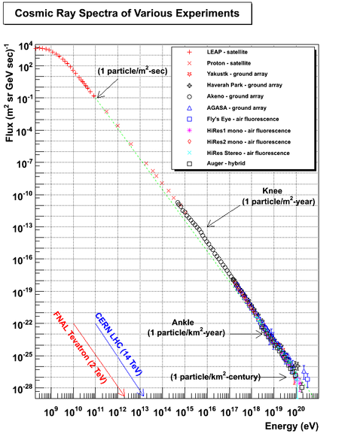
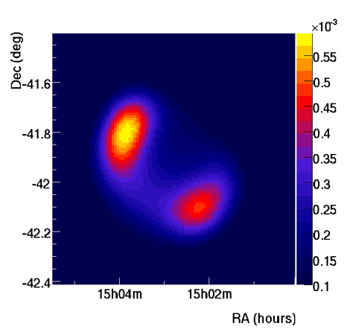
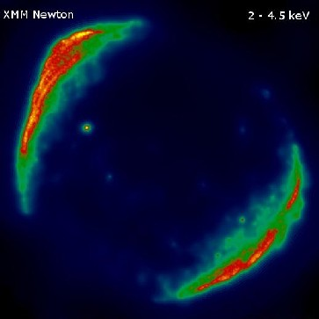
一、超新星遗迹研究与观测背景
SNRs: the main sources of CRs (<10¹⁵eV)
1. 10% of the kinetic energy of SNRs can make up the energy loss CRs .
2. Strong shocks .
非热辐射源，射电、X-ray、伽玛射线。
SN 1006 bilateral morphology
XMM-Newton
HESS

Slide 4
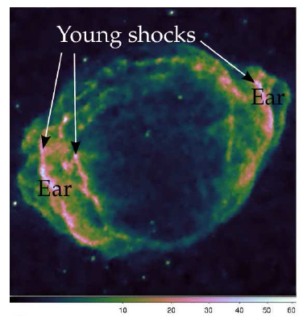
G1.9+0.3
Tycho’s SNR
How are the morphologies produced?
G309.6-0.2

Slide 5







Particle acceleration mechanisms
（1）扩散激波加速 （diffusive shock acceleration）
parallel shock
u₁
u₂
D(r, p) 为扩散系数。
B₁
B₂
一维稳态情况下，
in the shock rest frame
考虑边界条件
激波结构，试验粒子近似下
从激波上游对流
注入激波加速粒子
强激波近似下，

Slide 6


（2）激波漂移加速 （shock drift acceleration）
v₁
z
v₂
B₁
B₂
perpendicular shock
y
Parallel shock
E
x
SNR
Perpendicular shock
B

Slide 7
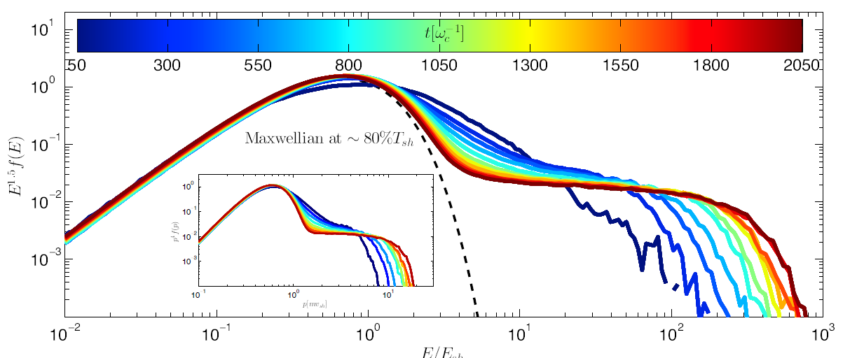
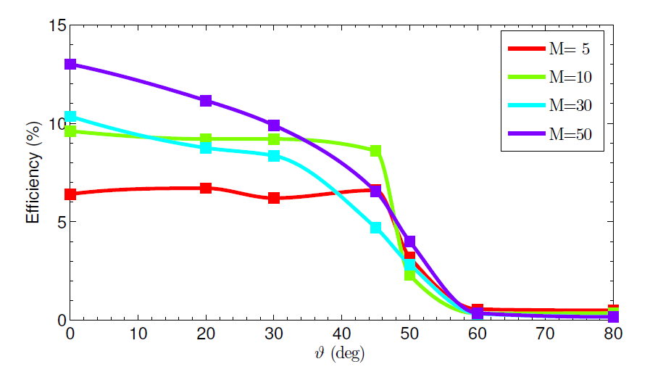
Hybrid simulation results Caprioli & Spitkovsky 2014
激波下游区离子随能量分布
Maxwellian + power law
不同马赫数下的激波加速效率随θ变化，
θ ：激波面法线与上游磁场夹角

Slide 8
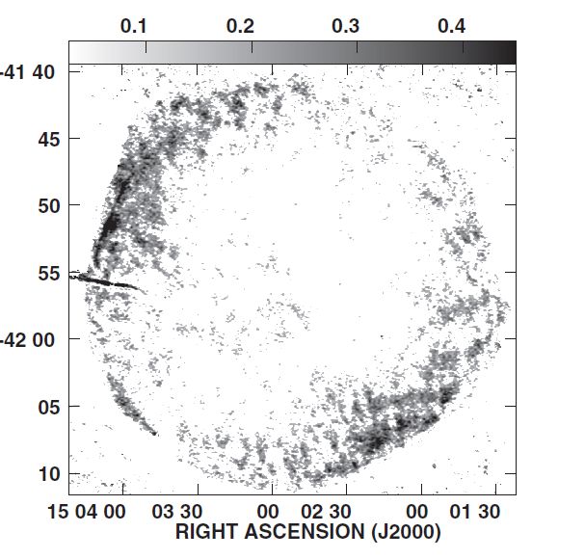
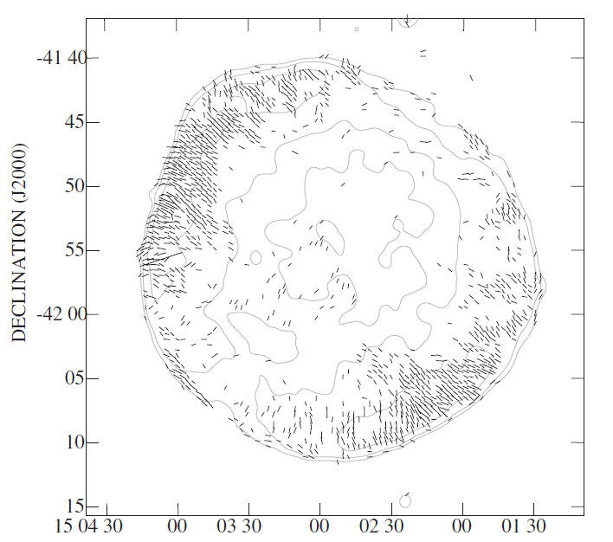
SN1006 射电偏振观测 Reynoso et al. (2013)
辐射符合极冠结构，辐射强的两极为平行激波。
辐射弱的两极对应垂直激波。

Slide 9
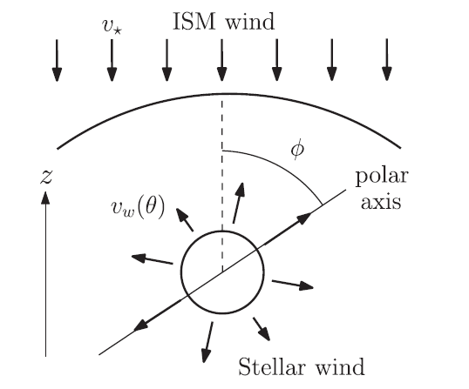
二、动力学演化与形态数值模拟
3D HD 数值模拟
1、Tycho’s SNR
Fang et al. 2018, MNRAS
年龄：约450 yr.
东南至北部壳层凸出结构。
抛射介质在一特殊形态的空腔中演化。空腔由爆发前的星风吹出。

Slide 10
外激波具有一扭曲的卵形结构；星风末端有终端激波。西部两激波靠的很近。
赤道方向有更多的物质注入。

Slide 11
超新星抛射介质在风泡中演化，形成前激波和反向激波。前激波在西部首先与风泡边缘遭遇。在东南部，前激波在稀薄的风泡里演化更长时间。450yr时，有明显的凸出结构。

Slide 13
2、G309.6-0.2
Yu & Fang 2018 RAA
G309.2–0.6, a young ejecta-dominated SNR with an age of 700–4000 yr and a distance of 4 ± 2 kpc (Rakowski et al. 2001).
A peculiar radio morphology with two bright ears to the southwest and northeast
The ejecta is assumed to have a jet component,
which has a conical shape with an inclination angle of α with respect to the +z direction and a half apex angle of θ.
It contains a kinetic energy of η_{jet} E_{ej}.

Slide 14
The ejecta has a mass of Mej = 3M⊙, a kinetic energy of Eej = 10⁵¹ erg
Model C，密度分布
压强分布
Notes:
抛射介质超声速运动，产生一前激波。周围介质被不断热化。内部产生一反向激波，不断激波化抛射介质。形成一双激波结构。随着前激波向外膨胀，遗迹内部越来越稀薄。
被激波化的星际介质和抛射介质之间是接触不连续面，产生RayleighTaylor不稳定性过程。喷流方向上，反向激波运动更快，更早抵达中心 （2000yr）。

Slide 15
物质主要集中在壳层附近。
反向激波抵达中心前，内部压强不显著。
之后反向激波反弹。
The projected density (left) and pressure (right) along x.

Slide 16
Radius of the forward shock
Slices of the density with the velocity vectors
Notes:
由于抛射介质中存在喷流成分，前激波的半径随方向变化。3900yr时， 方位角为∼ 50◦ and 230◦，具有最大半径13 pc. 其他部分随方向缓慢变化，半径约为∼ 9 pc。半径比∼ 1.4.

Slide 17
三、粒子加速数值模拟 PIC
Fang et al. 2019, RAA, in press
利用PIC数值模拟方法可自洽地研究超新星遗迹激波中发生的粒子加速过程，进而确定在激波中被加速的电子、质子比例，加速效率等关键问题，进一步弄清宇宙线粒子起源问题。
Simulations for the collisionless shocks are performed in 1D3V, i.e., 1D along x with all components of velocity and field retained.
Initially, the plasma consisted of electrons and protons with a bulk velocity of v = v0^x against a reflecting wall at x = 0.
图1、数值模拟产生的介质密度和被激发的横向磁场分布。
激波面出密度发生跃变。下游密度是上游密度4倍，与理论预期一致；
被加速粒子在上游区传播时会产生波动，激发磁场。由于磁冻结效应在下游区磁场会进一步增强。

Slide 18
Proton
激波附近，电子相比质子能更轻松地从下游扩散到上游。下游正电荷累积，产生正势能。一部分质子被激波面反弹回上游，其他质子在激波面热化后进入激波下游。
向上游区流动的质子产生波动，增大上游磁场。当地磁场从准平行变为准垂直。
质子在激波面附近可通过激波漂移加速至高能量，之后可在激波面两端扩散进一步通过扩散激波加速获得能量。
Electron
电子可通过磁镜效应反射回上游。通过漂移加速和扩散加速机制被加速。

Slide 19
电子（左）和质子（右）在下游区的能谱。
~5m_{e}c后，非热幂律谱。
~15m_{e}c后，非热幂律谱。

Slide 20
上游区激发磁场波长更小。
更多粒子被束缚在上游区。

Slide 21
上游电子和质子能谱
45度时，漂移加速显著。
小倾斜度时，粒子能更轻松地进入扩散激波加速过程。
下游电子和质子能谱
小倾斜度时，粒子能更轻松地进入下游。

Slide 22
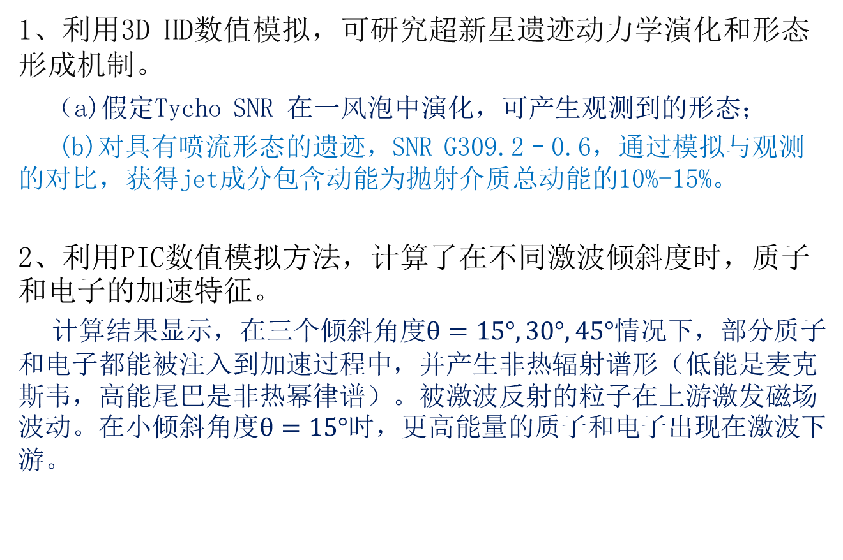
四、总结
1、利用3D HD数值模拟，可研究超新星遗迹动力学演化和形态形成机制。
（a)假定Tycho SNR 在一风泡中演化，可产生观测到的形态；
(b)对具有喷流形态的遗迹，SNR G309.2–0.6，通过模拟与观测的对比，获得jet成分包含动能为抛射介质总动能的10%-15%。
2、利用PIC数值模拟方法，计算了在不同激波倾斜度时，质子和电子的加速特征。
计算结果显示，在三个倾斜角度$θ=15°,30°,45°$情况下，部分质子和电子都能被注入到加速过程中，并产生非热辐射谱形（低能是麦克斯韦，高能尾巴是非热幂律谱）。被激波反射的粒子在上游激发磁场波动。在小倾斜角度$θ=15°$时，更高能量的质子和电子出现在激波下游。

